Slide 1
슬라이드 학습 관리 시스템 업데이트 논의
슬라이드 시스템의 업데이트는 지속적으로 이루어질 필요가 있음
따라서, 씨젠 자체에서 슬라이드 시스템의 업데이트가 가능하도록 시스템 구성 및 가이드가 필요함
여러가지 협의가 필요한것으로 보임 [범위 및 방향성]
슬라이드 학습 관리 시스템의 목표
미세한 변화에 대한 자체 대응-면역력 확보
예상치 못한 데이터에 대한 필터링 능력 확보
시간이 지남에 따라 과거의 불확실한 슬라이드들은 제거되고, 일관성을 유지한 데이터로 학습됨 모델로의 성장이 필요함
예시) 새로운 슬라이드 만큼, 과거의 슬라이드들 제거
현재 프로필 [2021(SG)-80]로 촬영되며, 동일한 1) slide dimension, 2) quality factor, 3) zoom lv에 해당하는 슬라이드만을 학습용 데이터로 축적할수 있는 시스템이 필요함
*1) slide dimension, 2) quality factor, 3) zoom lv를 추출하는 프로그램 필요
현재 프로필 정보는 openslide로 자동 추출은 불가능함
현제 테스트 중인 프로필이 과거 수정이 이루어졌는지 확인할 방법은 없음
현재 확인중인 프로필 테스트에 모든 것을 확정할 수 없음
위험성을 최소화 하기 위해서는 지속적인 분기별 업데이트가 필요함
시스템 개발 및 추가 유지 보수 필요
현재 슬라이드 담당 학생들은 내년에 이어서 할 확률이 낮음
슬라이드 전담 학생 보충 필요.
현재 개발 기간을 논의 하기는 이름 (충분한 디자인 필요)

Slide 2
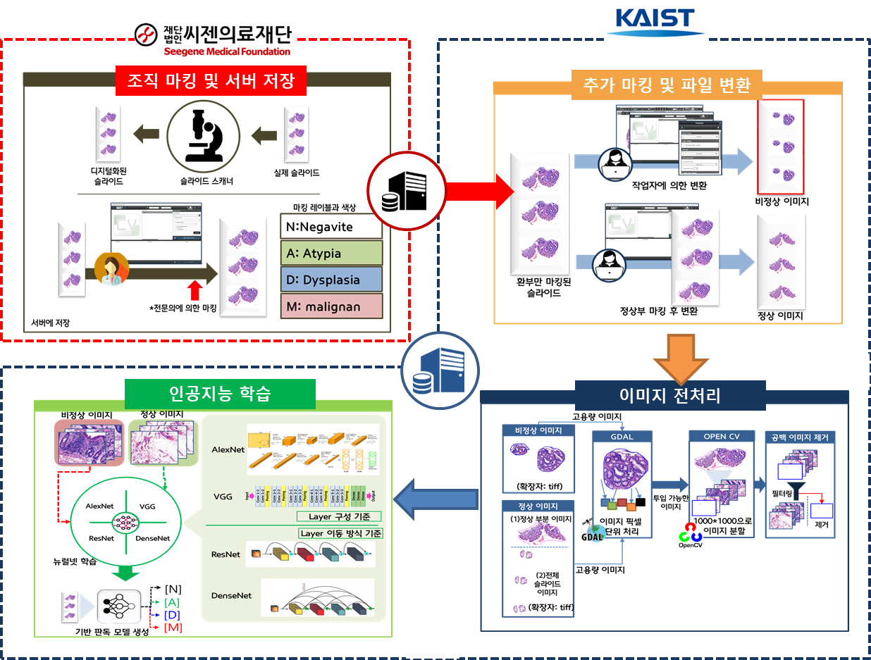
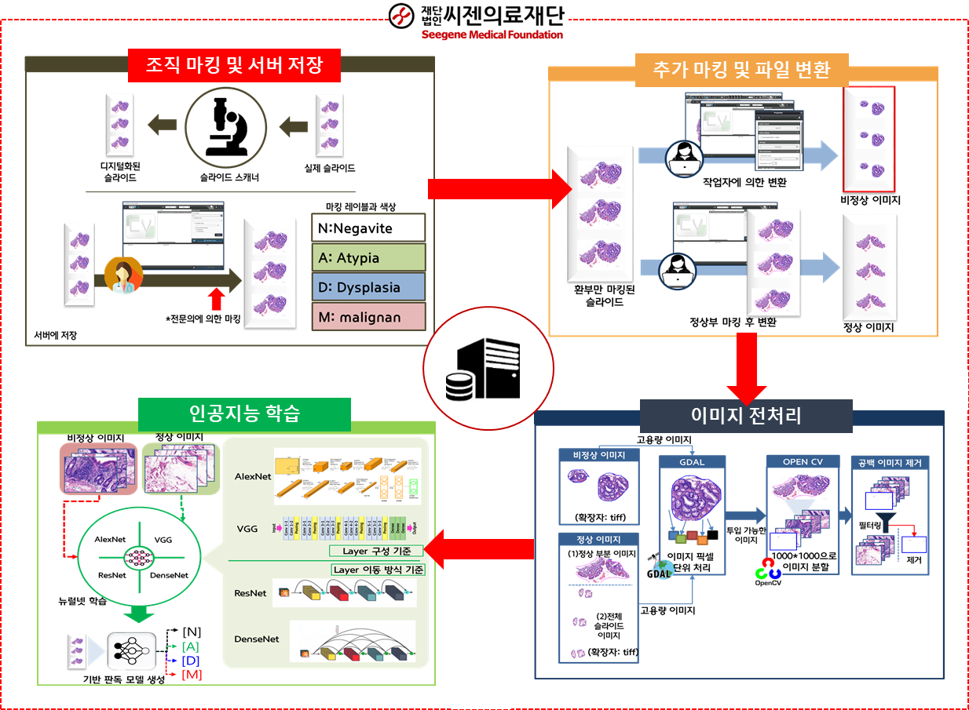
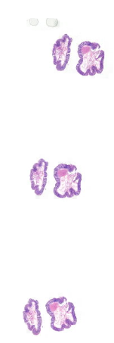

슬라이드 시스템 업데이트 (지난주)
씨젠 컨트롤이 가능하도록 전환
슬라이드 필터 모듈
1) slide dimension
2) quality factor
3) zoom lv
필터 모듈 추가
(안정성 확보)

Slide 3
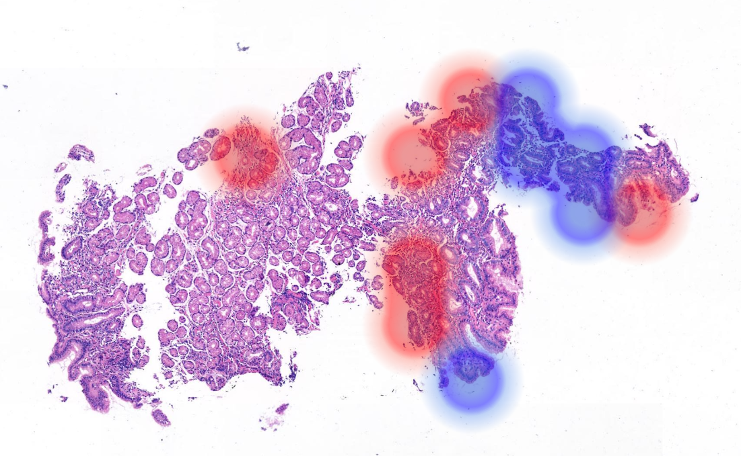
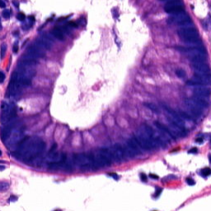
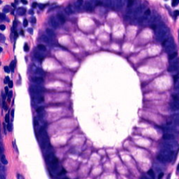
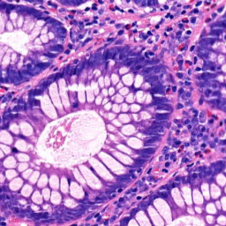
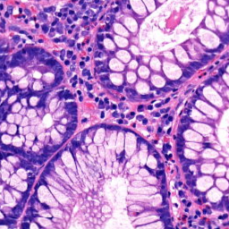
슬라이드 시스템 업데이트
프로필 및 슬라이드 config
슬라이드 congif의 경우 패치 분류에 강한 영향을 미침 (=> 필터)
프로필의 경우 전체에 영향을 미치며 결정적으로 slide prediction에 영향을 줌 (=>프로필 날짜별 저장)
문제 사항
해당 설정 정보 및 프로필 만으로는 새로운 슬라이드에 대한 한계가 있음
엣지 조직에 대한 지속적인 불확실성 (혹은 white space를 많이 포함하는 경우)
새로운 결에 대한 대응 불가
추가 annotation과 기존 데이터셋 포기는 너무 많은 코스트가 있음
N 슬라이드

Slide 4
기존 시스템

Slide 5
슬라이드 시스템 업데이트
슬라이드 필터 모듈
1) slide dimension
2) quality factor
3) zoom lv
(limit) Annotation 비용 아주 높음

Slide 6
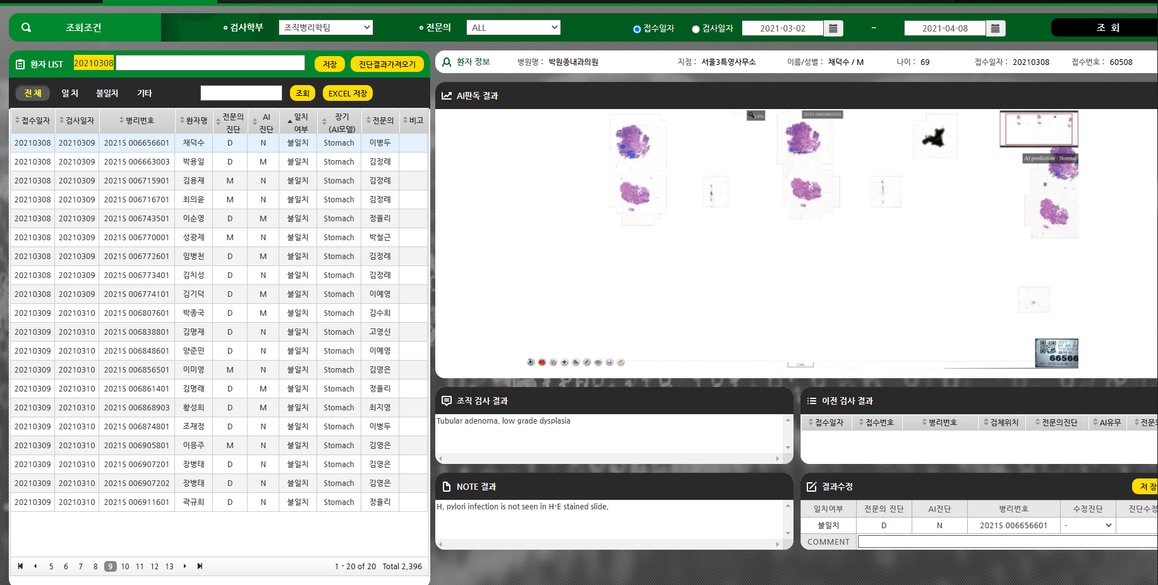


슬라이드 시스템 업데이트
Active learning 방식의 관리 시스템
다양한 training data 활용 가능
더욱 강건한 모델 생성
효율적인 학습 데이터 생성 (추가 annotation X)
필요한 패치만 입력
지속적인 성장 및 미세한 변화에 대한 적응력 확보 가능
** 모든 패치에 대해서 수정할 필요가 없음

Slide 7
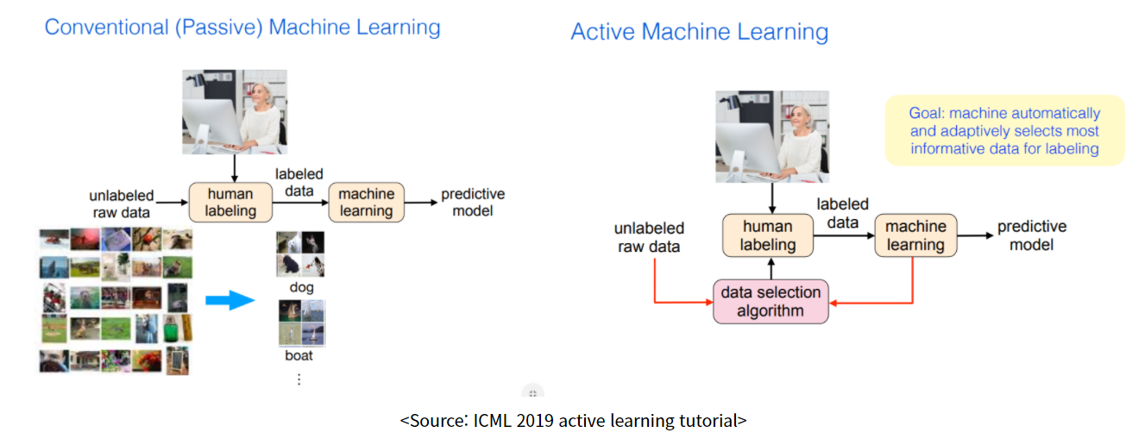
Introduction – active learning
In active learning, this means the selected samples should be the most informative ones
These selected unlabeled subsets are labeled by an oracle, integrated into the labeled data pool.

Slide 8
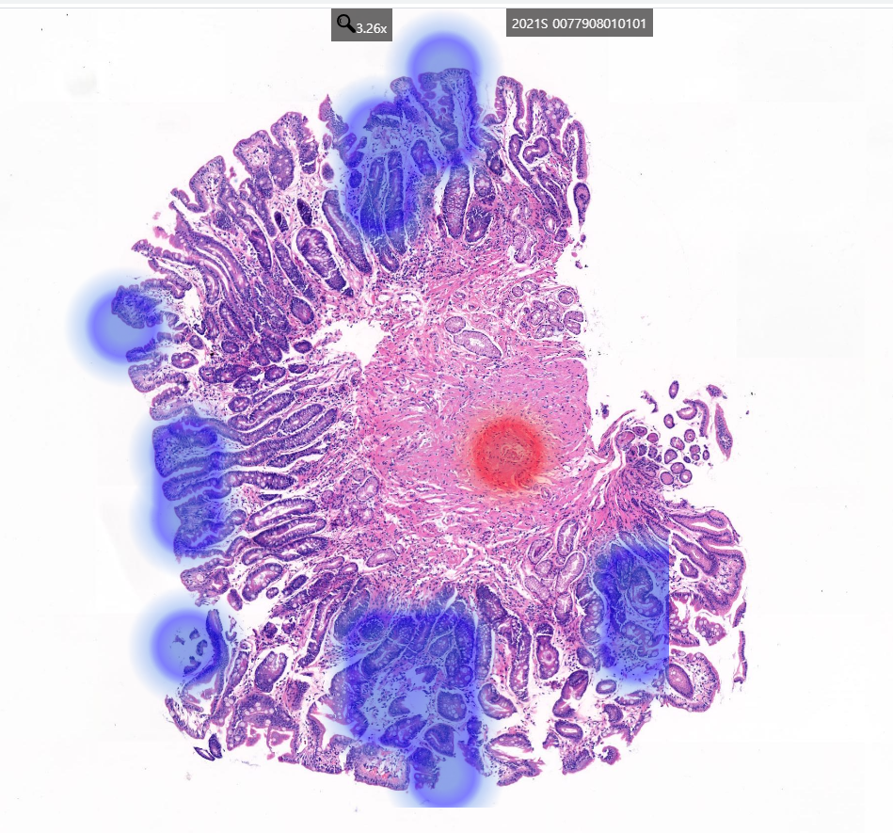
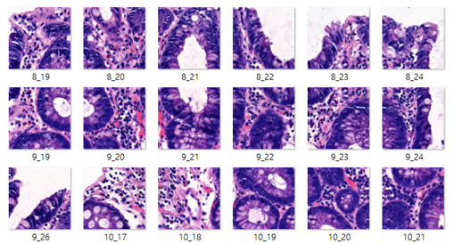
슬라이드 시스템 업데이트
핵심 접근법
Seegene DB
기존 저장된 패치의 좌표 정보를 활용
기존 training dataset에 패치 추가
패치 생성 모듈
D->N
새로운 table에 수정된 레이블 저장
현재 가능성 논의 중 (줌레벨이 같다면 가능)
** 모든 패치에 대해서 수정할 필요가 없음 – 가르치고 싶은 패치만 선택

